Slide 1
Teorema de inducción
Presentado por: Valentina Rosas Coral

Slide 2
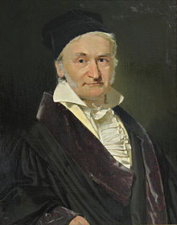
Carl Friedrich Gauss
Considerado el príncipe de las matemáticas, Gauss con tan solo 8 años en su escuela le pidieron resolver el problema de sumar todos los números del 1 al 100, de una forma muy practica y sencilla.

Slide 3
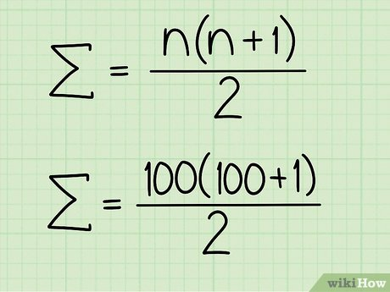
Descubrió que si sumaba el ultimo numero ye el primero, el segundo y el penúltimo y así consecutivamente daría los mismo es decir 100 + 1 = 101, 2 + 99= 101, así que al coger este digito multiplicarlo por 100 y dividirlo a la mitad tendría el resultado 101 x 100 / 2 = 5050, con lo que nace esta formula:
¿Cual fue este método?

Slide 4
Taller demostrar:
3 + 7 + 10 + … + (4n – 1) = n x (2n + 1)

Slide 5
Taller demostrar:
3 + 7 + 10 + … + (4n – 1) = n x (2n + 1)
n | 1 | 2 | 3
valor | (4x1 – 1) = 3 | (4x2 – 1) = 7 | (4x3 -1) = 11
Probando para cuando n es = 1
4x1 – 1 = 1 x (2x1 + 1)
4 – 1 = 1 x (2 + 1)
3 = 3

Slide 6


Suponer verdadero para cuando n = k
3 + 7 + 11 + … + (4k – 1) = k x (2k + 1)

Slide 7


Our Team
Probar si es verdadero para n = k, ent6onces matematicamente es verdadero para n = k + 1
3 + 7 + 11 + … + (4k – 1) + (4(k + 1) – 1) = (k + 1) x (2x(k + 1) + 1)
n = k n = k + 1
K x (2k + 1) + (4(k + 1) – 1) = (k + 1) x (2k + 2 + 1)
2 2
2k + k + 4k + 4 – 1 = 2k + 2k + k + 2k + 2 + 1
2 2
2k + 5k + 3 = 2k + 5k + 3

Slide 8
Muchas gracias!

